Slide 1
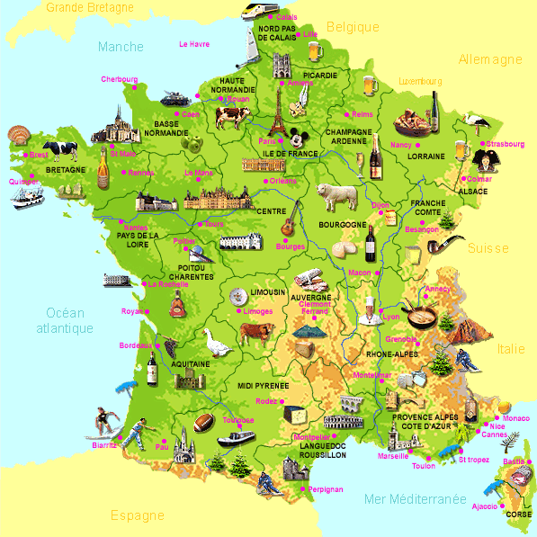
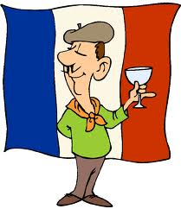
La France
675 417 km²
65 800 000
une pays grande
97 hab/km²

Slide 2
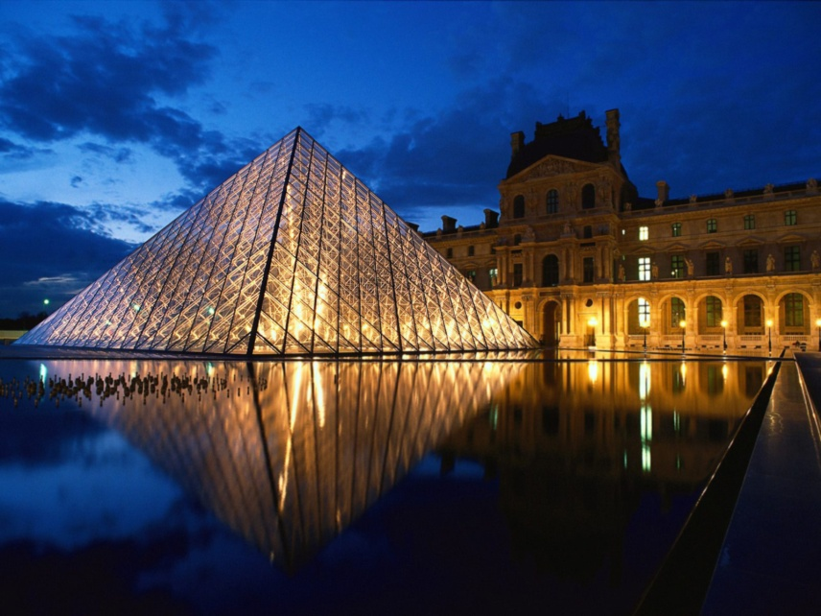
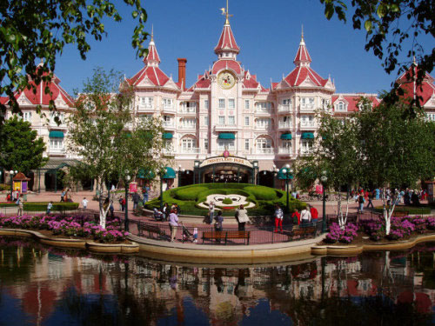
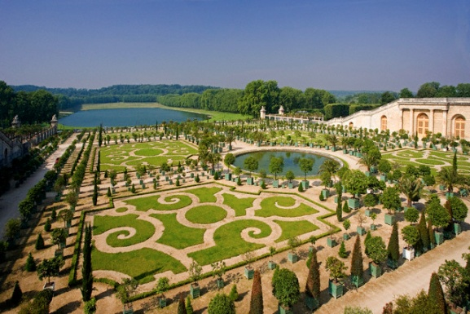
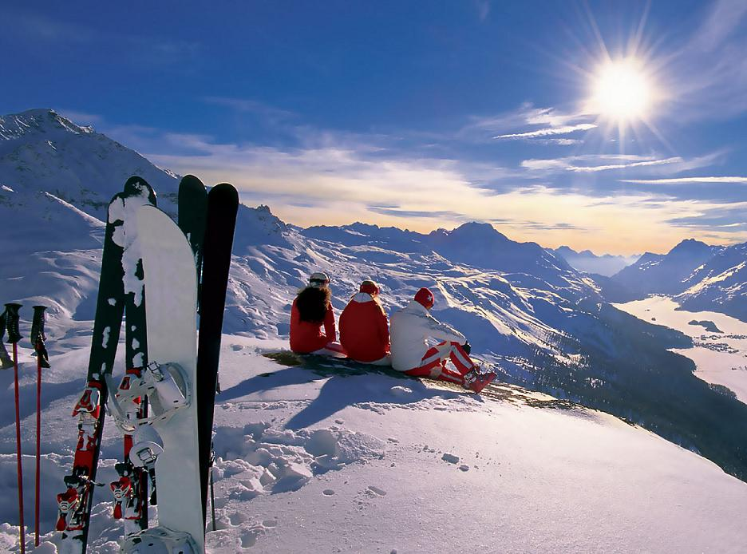
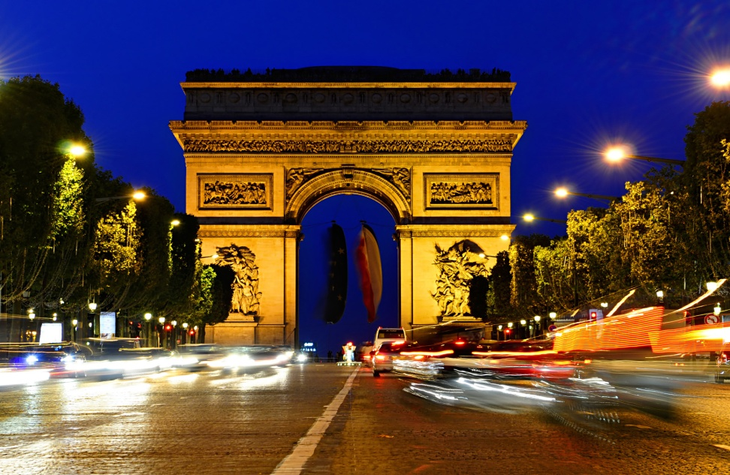
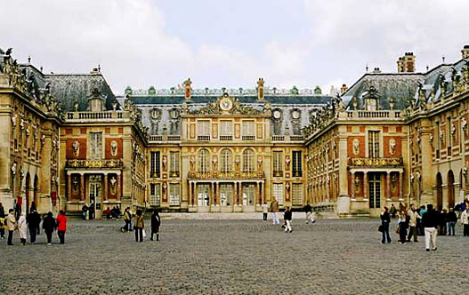

Slide 3
La Défense

Slide 4
Défense ou La Défense – c’est un région entreprise et moderne qui a été district dans la proche banlieue de Paris, dans le département des Hauts-de-Seine. Il est le plus grand centre d'affaires en Europe

Slide 5
Faits et chiffres
Il y a 12 secteurs;
3.500.000 m² de bureaux;
1500 entreprises
210.000 m² occupé par des commerces / centres commerciaux;
2600 chambres d'hôtel;
90.000 m² de routes, dont 60.000 m² de couvert;
60 sculptures et les monuments de l'art moderne.

Slide 6
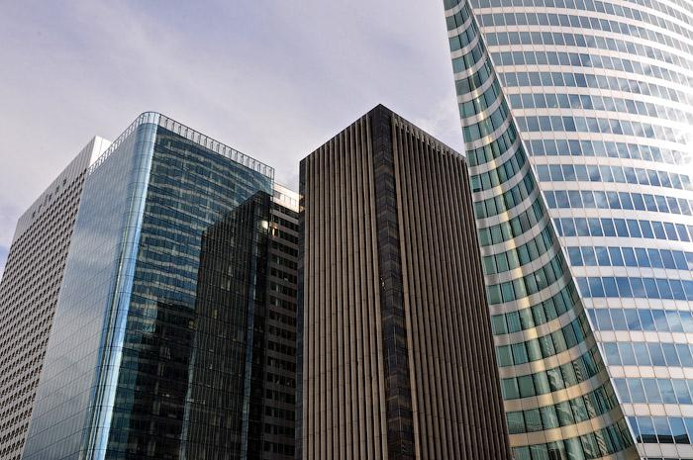
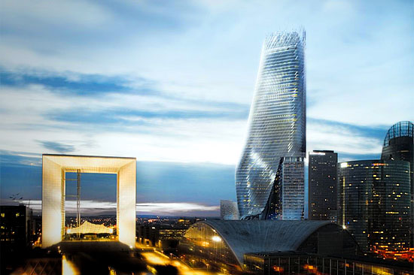
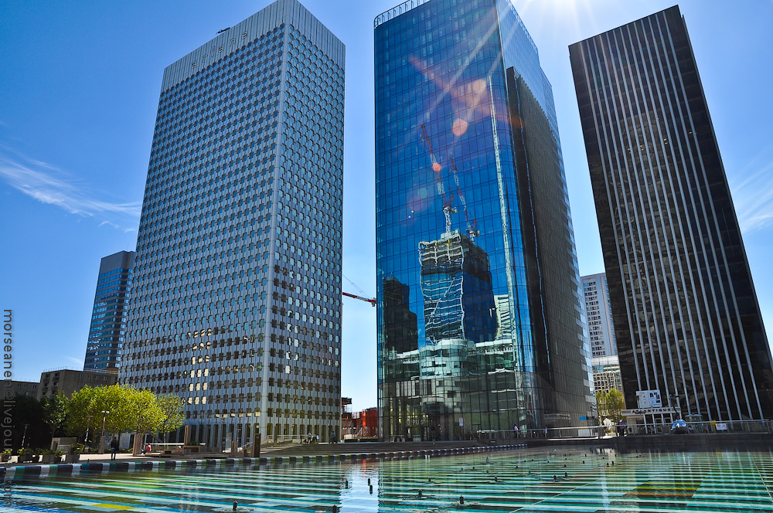

Slide 7
Le nom vient du nom du monument La Défense de Paris, qui a été organisé en l'honneur de soldats qui ont défendu la ville pendant la guerre de 1870 franco-prussienne.

Slide 8
Les curiosités

Slide 9
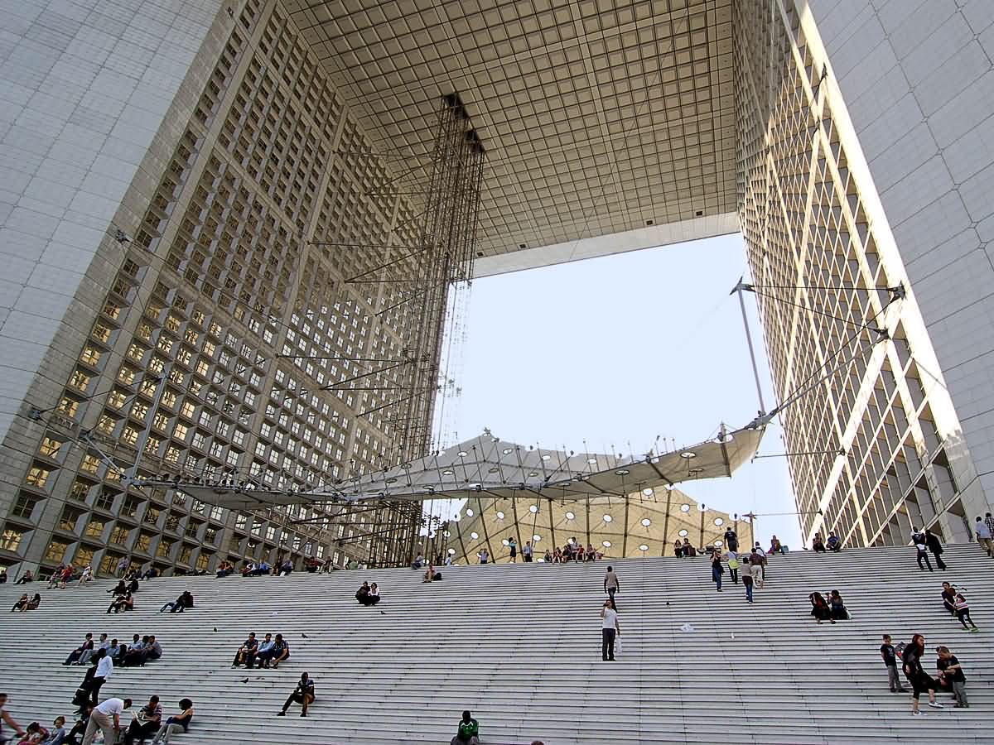
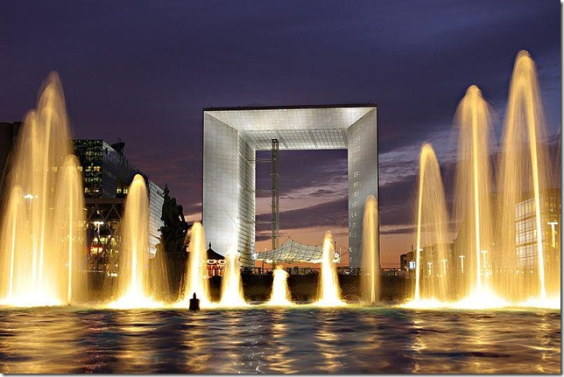
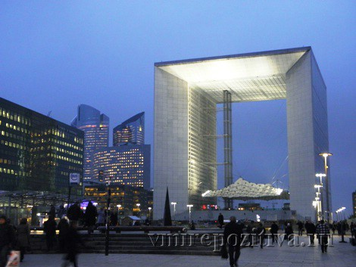
L ’ Arch Grand - le bâtiment le plus célèbre de La Défense.

Slide 10
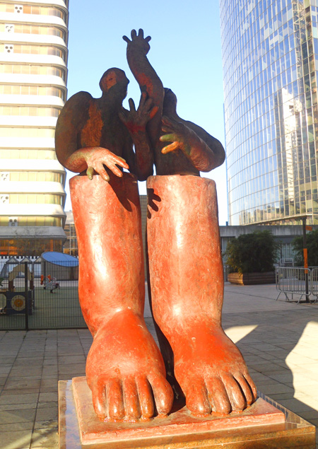
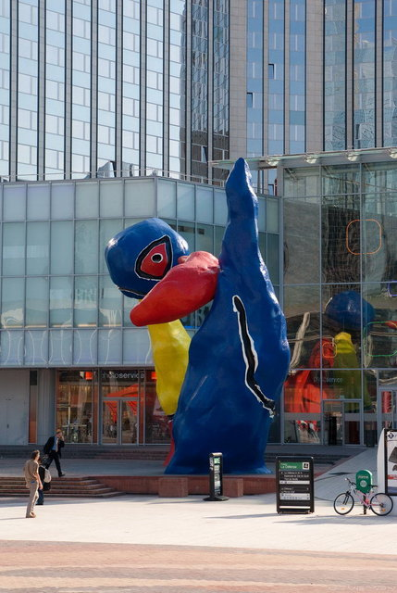
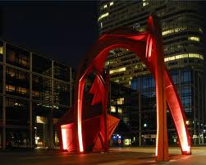
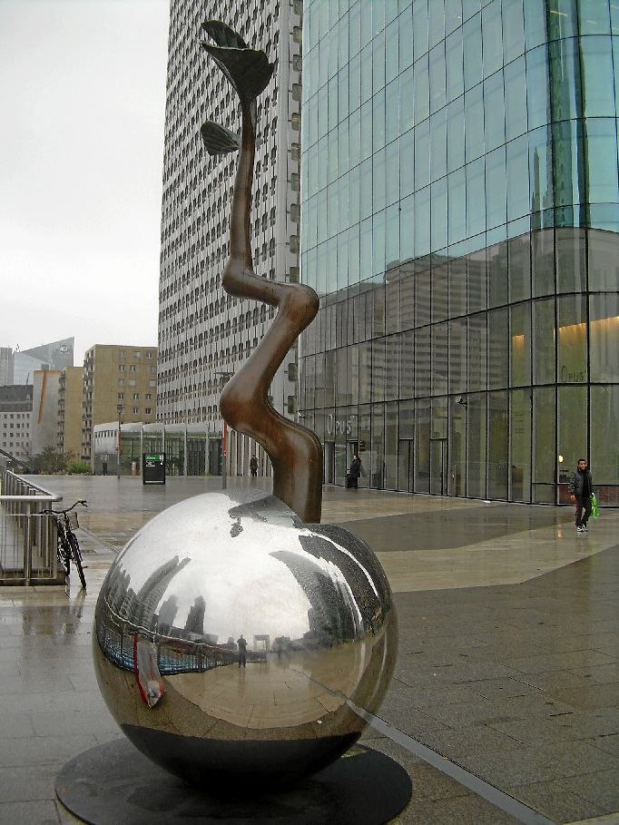
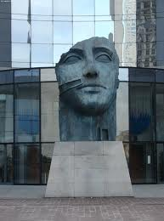
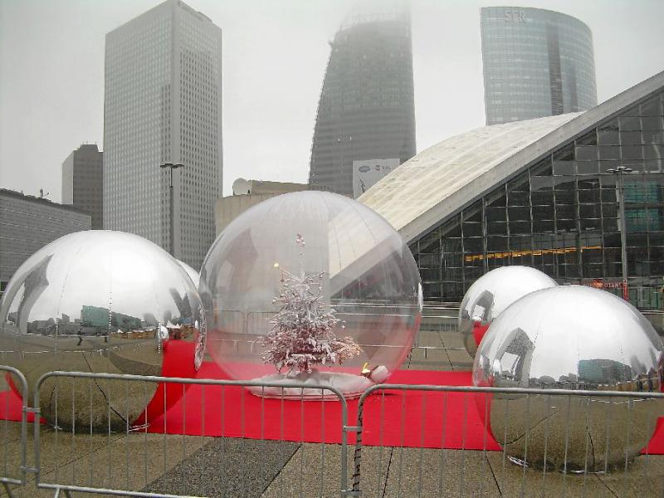
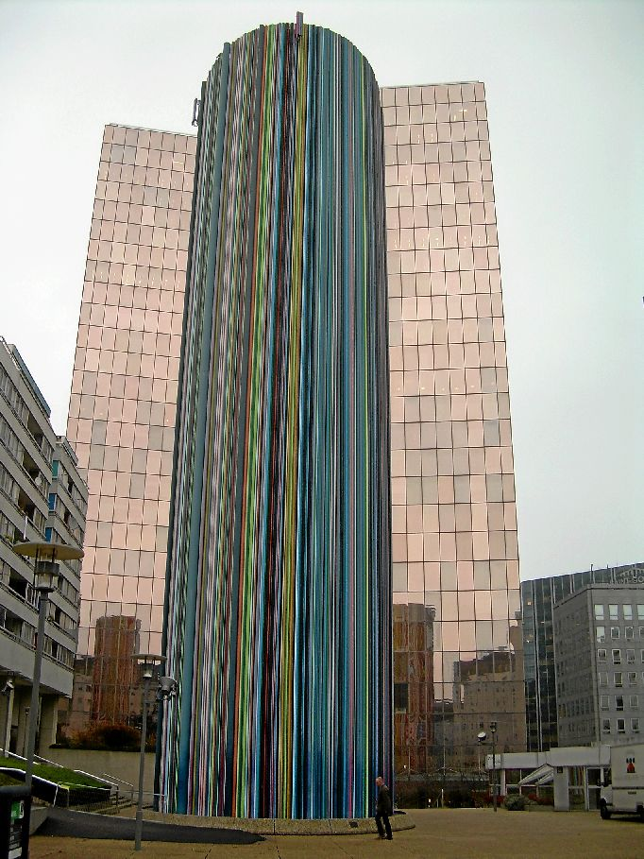
Plus de 60 sculptures et les monuments de l'art moderne.

Slide 11
Merci pour votre attention!

